Slide 1
基于Unity MMORPG 的游戏二次开发
小组成员：杜云滔、郁思敏

Slide 2
一、总体功能
登录、注册
添加好友
聊天与历史记录同步
交易市场与买卖
背包与出售
宝物佩戴
金币充值
每日寻宝
游戏机关
药品回血
游戏传送门
屏幕自适应调整

Slide 3
二、数据库物理设计
登录、注册
添加好友
聊天与历史记录同步
交易市场与买卖
背包与出售
宝物佩戴
金币充值

Slide 4
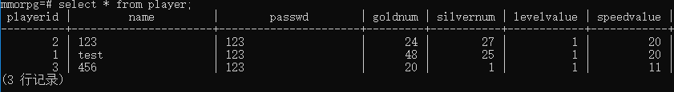
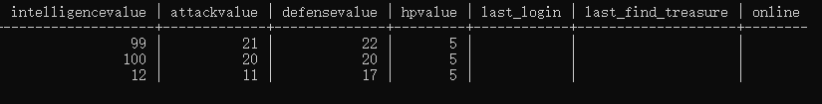
二、数据库物理设计
登录、注册
金币充值
记录了玩家的属性，新注册时会有一定的初始默认值，佩戴宝物会修改玩家的属性值，买卖物品会修改玩家的金币、银币值，金币充值会增加玩家的金币值

Slide 5
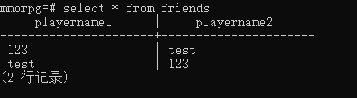

二、数据库物理设计
添加好友
物理优化：
A是B的朋友，则B也是A的朋友，便于查询去重
好友请求列表
当TO登入后，会将好友请求发送给他，拒绝或接收后将从请求列表中删除

Slide 6
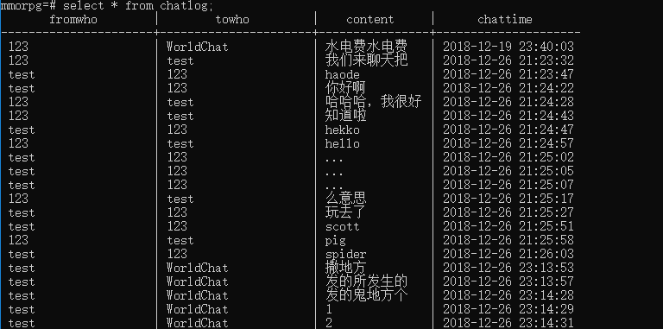
二、数据库物理设计
聊天与历史记录同步
记录了玩家之间聊天的历史，可通过查看历史聊天记录获取

Slide 7
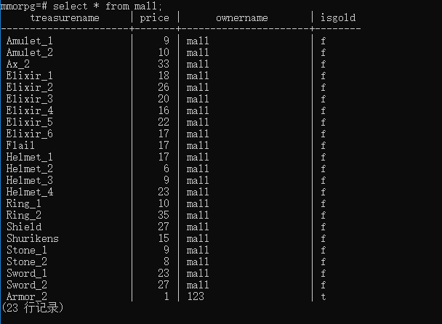
二、数据库物理设计
交易市场与买卖
商品分为两类：
商场出售的银币物品，可无限量购买
玩家出售的金币物品，宝物是独一无二的，只会在一个玩家的背包中出现，或出现在商场中

Slide 8
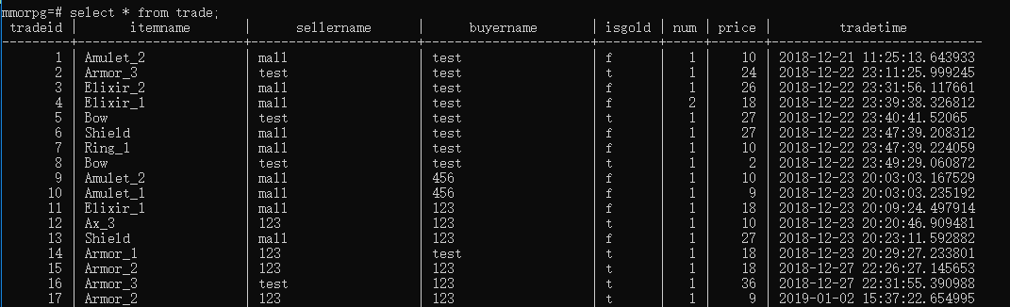
二、数据库物理设计
交易市场与买卖（续）
记录玩家买卖物品的信息

Slide 9
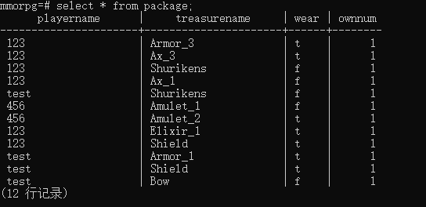
二、数据库物理设计
背包与出售
玩家可出售背包中的物品
银币物品直接售卖给商场，增加玩家银币值
金币物品从背包中删除，增加到MALL中，其他玩家可通过金币购买，玩家自己可以购买自己的物品，
也可以从已出售宝物列表中取消出售

Slide 10
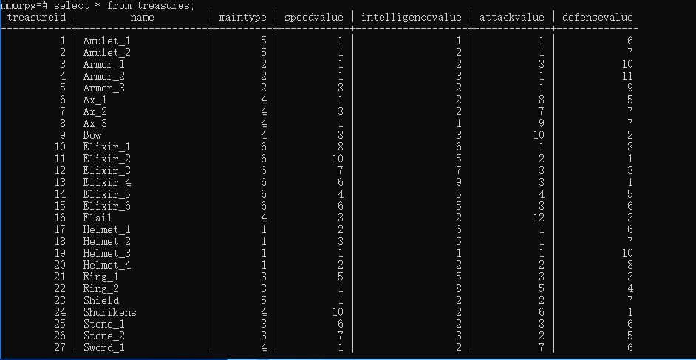
二、数据库物理设计
宝物佩戴
根据宝物表中的属性值增删玩家PLAYER表的属性

